Slide 1
2023 CCPC 北京市赛 A. 游戏
Itst

Slide 2
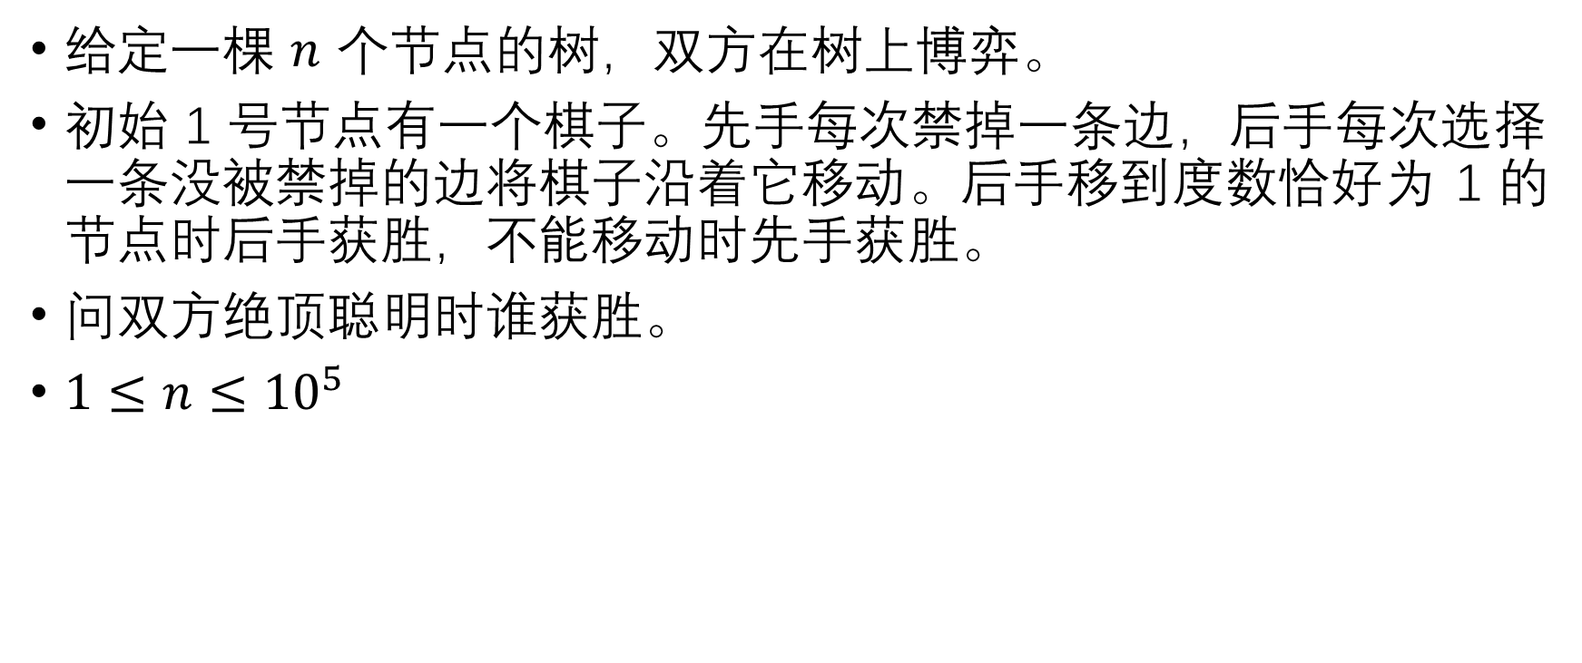
题意简述
给定一棵 $n$ 个节点的树，双方在树上博弈。
初始 1 号节点有一个棋子。先手每次禁掉一条边，后手每次选择一条没被禁掉的边将棋子沿着它移动。后手移到度数恰好为 1 的节点时后手获胜，不能移动时先手获胜。
问双方绝顶聪明时谁获胜。
$1≤n≤{10}^{5}$

Slide 3
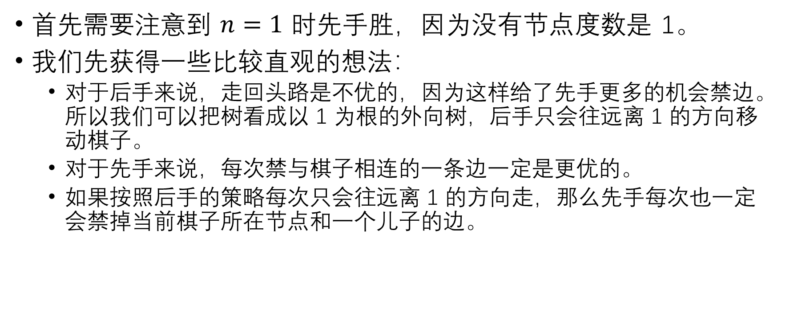
解法
首先需要注意到 $n=1$ 时先手胜，因为没有节点度数是 1。
我们先获得一些比较直观的想法：
对于后手来说，走回头路是不优的，因为这样给了先手更多的机会禁边。所以我们可以把树看成以 1 为根的外向树，后手只会往远离 1 的方向移动棋子。
对于先手来说，每次禁与棋子相连的一条边一定是更优的。
如果按照后手的策略每次只会往远离 1 的方向走，那么先手每次也一定会禁掉当前棋子所在节点和一个儿子的边。

Slide 4
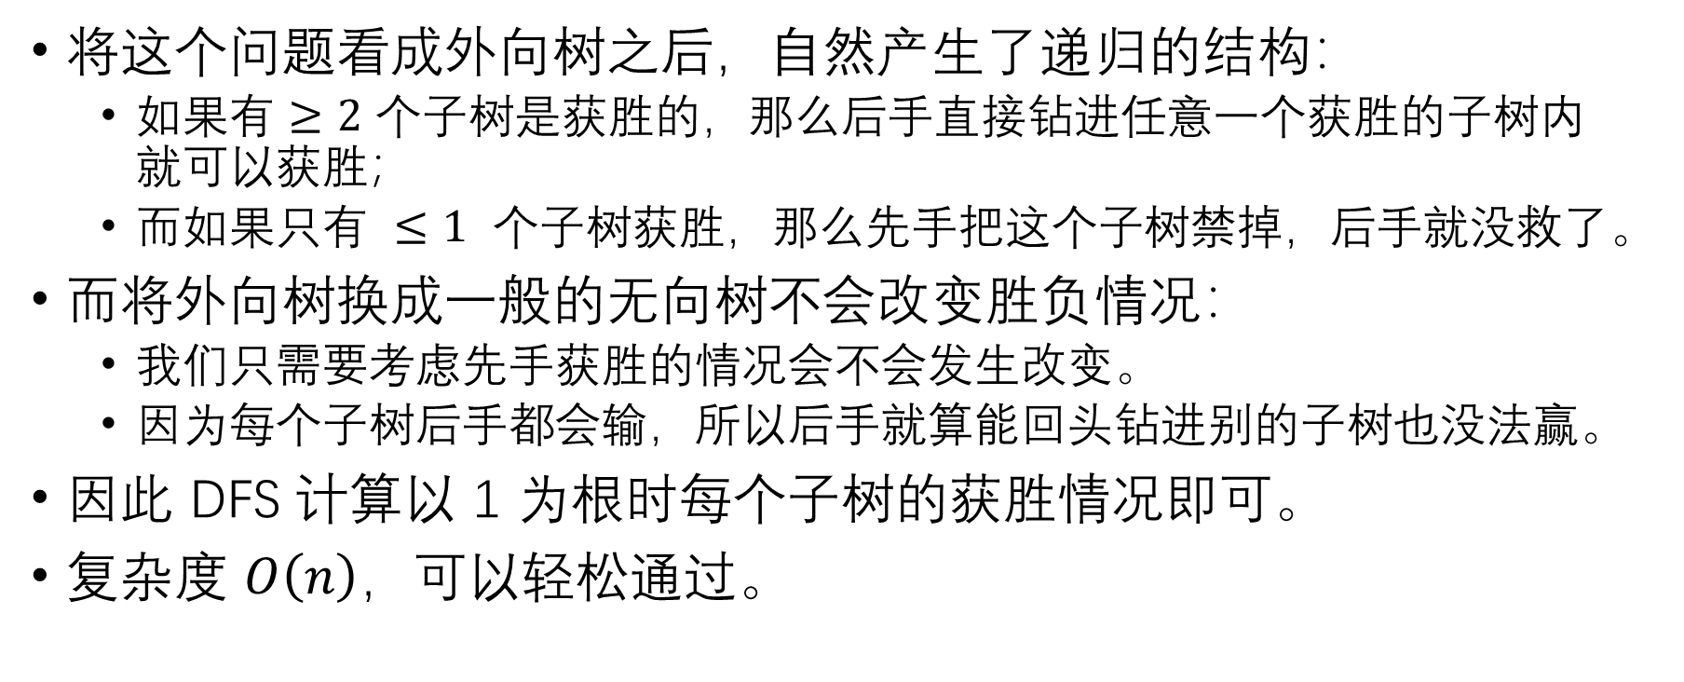
解法
将这个问题看成外向树之后，自然产生了递归的结构：
如果有 $≥2$ 个子树是获胜的，那么后手直接钻进任意一个获胜的子树内就可以获胜；
而如果只有 $≤1$ 个子树获胜，那么先手把这个子树禁掉，后手就没救了。
而将外向树换成一般的无向树不会改变胜负情况：
我们只需要考虑先手获胜的情况会不会发生改变。
因为每个子树后手都会输，所以后手就算能回头钻进别的子树也没法赢。
因此 DFS 计算以 1 为根时每个子树的获胜情况即可。
复杂度 $O\left(n\right)$，可以轻松通过。

